Slide 1
Integral Image

Slide 2
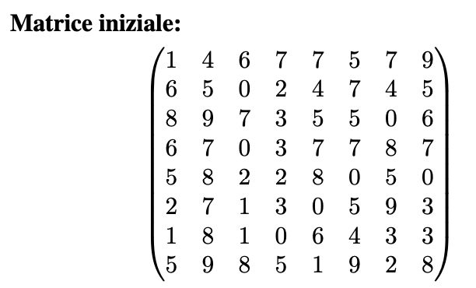
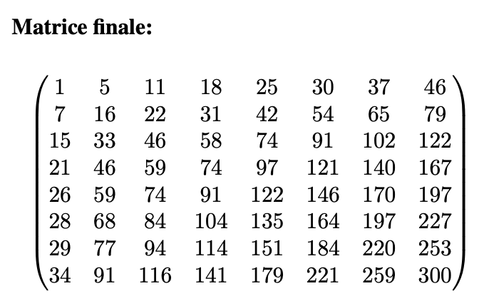
Integral Image
Introduzione
L’ Integral Image è una trasformazione fondamentale nell’elaborazione delle immagini, utilizzata per accelerare il calcolo delle somme su sottoregioni di un’immagine.
Introdotta inizialmente per applicazioni come il rilevamento degli oggetti (ad esempio, nell’algoritmo di Viola-Jones per il face detection),
L’idea alla base dell’Integral Image è quella di costruire una matrice cumulativa in cui ogni elemento rappresenta la somma di tutti i pixel in alto a sinistra rispetto alla posizione corrente
In questo progetto, verrà analizzato il calcolo dell’Integral Image sia nella sua versione sequenziale su CPU che nella sua versione parallela su GPU con CUDA.

Slide 3
Integral Image
Algoritmo Integral Image sequenziale
L’idea principale è costruire una matrice integrale in cui ogni elemento (i, j ) rappresenta la somma cumulativa di tutti i pixel dell’immagine originale dalla posizione (0, 0) fino a (i, j).
Dove:
Il primo elemento i(x,y) è il valore del pixel in posizione (x,y)
Gli elementi I(x,y-1), I(x-1,y) e I(x-1,y-1) sono Integral Image nelle rispettive posizioni.

Slide 4
Integral Image
Algoritmo Integral Image parallelo
Si basa sullo Scan delle righe:
Input scan
3 | 2 | 7 | 6
Output scan
3 | 5 | 12 | 18
L'Integral Image parallelo si esegue in 4 passi:
Eseguire un primo scan su ogni riga della matrice di input.
Applicare una trasposizione della matrice risultante.
Eseguire un secondo scan su ogni riga della matrice trasposta.
Applicare una seconda trasposizione della matrice.

Slide 5
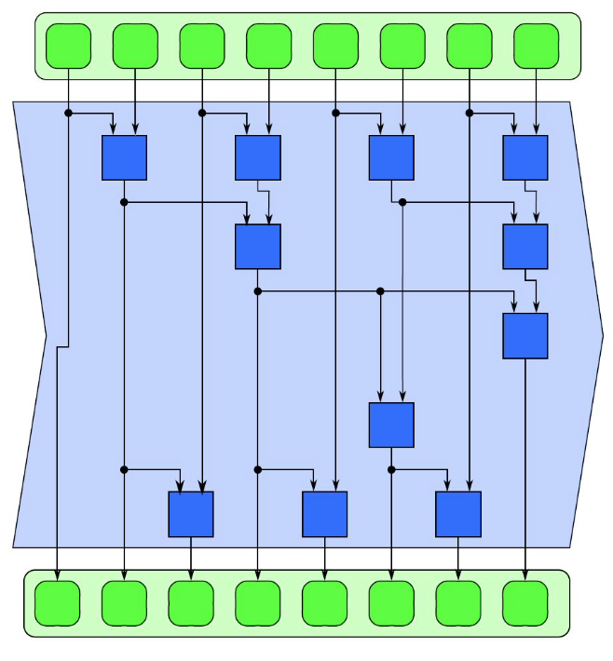
Integral Image
Scan parallelo
L’operazione di scan trasforma un vettore di input in un vettore di output della stessa dimensione, in cui ogni elemento nella posizione j è dato dalla somma di tutti gli elementi precedenti nel vettore di input.
Due fasi:
Up-sweep (riduzione): si costruisce la somma parziale degli elementi usando un pattern binario.
Down-sweep (propagazione): si distribuiscono i risultati parziali per ottenere la somma prefissa cor- retta.

Slide 6
Integral Image
SetUp Esperimenti
Sono stati utilizzati come input matrici quadrate di dimensioni crescenti:
10000 x 10000
15000 x 15000
25000 x 25000
40000 x 40000
60000 x 60000
Le matrici sono inizializzate con valori random nell'intervallo (0, 255), per simulare un immagine con solo 1 canale.
Per ogni configurazione delle matrici sono stati eseguiti 5 test, al fine di ridurre la varianza nelle misurazioni. Per il calcolo dello speedup è stato usato il tempo medio di esecuzione.
I test sono stati eseguiti sul server del dipartimento, il quale monta due schede grafiche NVIDIA RTX A2000.

Slide 7
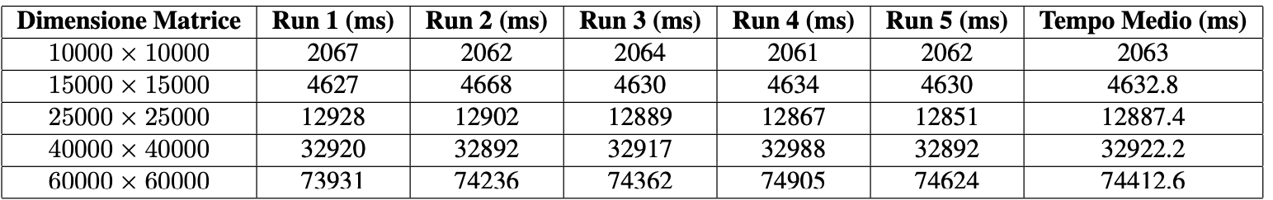
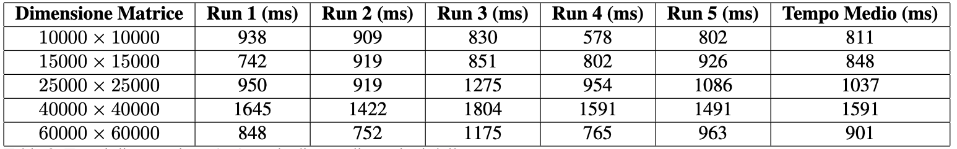
Integral Image
Risultati ottenuti
Versione Sequenziale
Versione CUDA

Slide 8
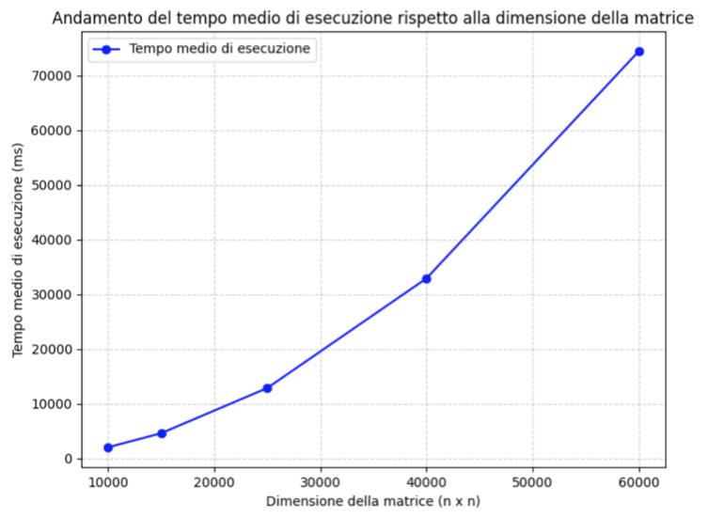
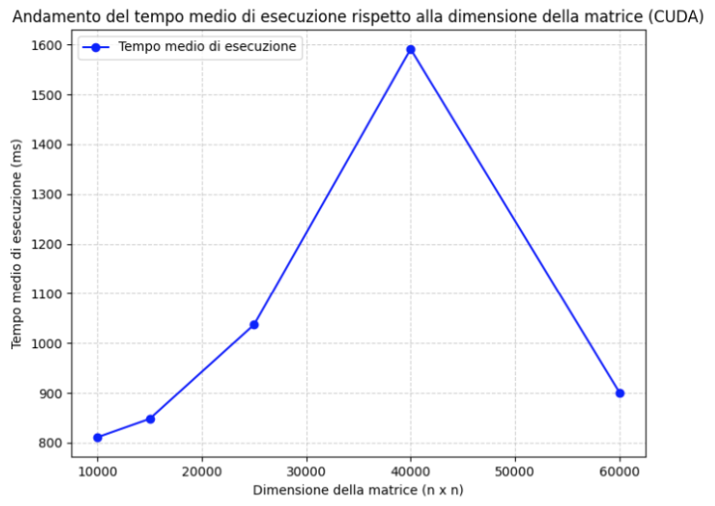
Integral Image
Risultati ottenuti
Versione Sequenziale
Versione CUDA

Slide 9
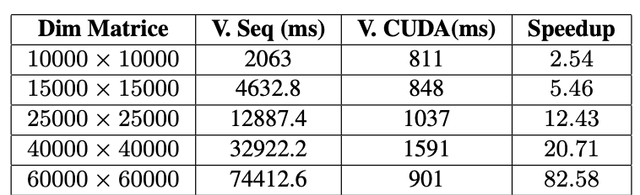
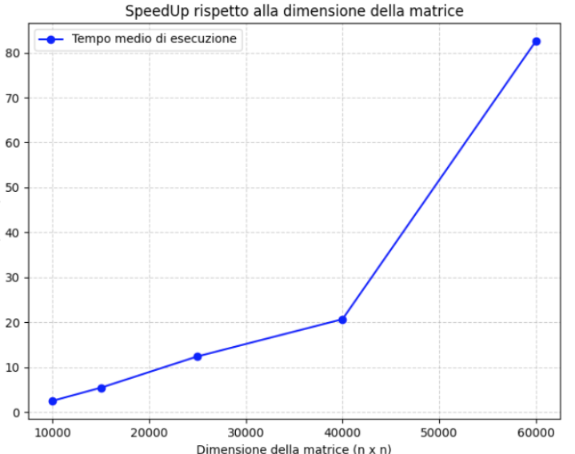
Integral Image
SpeedUp
Grafico SpeedUp

Slide 10
Integral Image
Conclusioni
Dai dati ottenuti nella versione sequenziale emerge che il tempo di esecuzione cresce significativamente all’aumentare delle dimensioni della matrice. La complessità computazionale dell’algoritmo sequenziale rende evidente la difficoltà di gestire matrici molto grandi utilizzando una sola CPU.
L’implementazione parallela tramite CUDA permette di ridurre drasticamente i tempi di esecuzione rispetto alla versione sequenziale. La GPU, grazie alla sua architettura massicciamente parallela, consente di gestire in modo efficiente matrici di grandi dimensioni
Per matrici di dimensioni più contenute, l’overhead del parallelismo, dovuto alla gestione dei thread e alla comunicazione con la GPU, limita i guadagni di prestazioni. Tuttavia, con l’aumento della dimensione della matrice, i vantaggi derivanti dal parallelismo si manifestano chiaramente, portando a miglioramenti significativi nelle prestazioni, come nel caso della matrice 60000 × 60000, dove si osserva uno speedup di circa 82.58×.
Per applicazioni che richiedono l’elaborazione di grandi volumi di dati, l’approccio par- allelo può portare a riduzioni sostanziali dei tempi di esecuzione, rendendo possibile affrontare compiti computazionali complessi.

